Slide 1
Разработка серверной части информационной системы для управления расписанием и посещаемостью в фитнес-центре
Выполнил: Сулейманов Эдем Русланович
Студент группы: ИСП-029
Преподаватель: Каревский Максим Андреевич

Slide 2
План презентации
0
Краткая информация об организации
Почему потребовался веб-сайт
Цель проекта
Задачи проекта
Стек технологий
Описание готового проекта

Slide 3
Об организации
1
«Ю-Классик» находится в Пушкинском районе на 3-м Некрасовском проезде.
Предоставляет разнообразные услуги в сфере фитнеса: групповые аэробные и силовые занятия, тренажерный зал и танцевальная студия.
Отличный спортзал, адекватные цены, профессиональные тренеры!

Slide 4
Зачем веб-сайт
2
Отсутствие централизованной системы (веб-сайта) приводит к увеличению количества ошибок, дублированию данных, затруднениям в контроле загруженности залов и сложности в анализе активности клиентов.
Сейчас в организации все записи производятся в ручную, сайт же обеспечит автоматизацию ключевых процессов и облегчит работу персонала.

Slide 5
Цель проекта
3
Целью данной работы является разработка серверной части веб-сайта для фитнес-центра «Ю-Классик», обеспечивающей автоматизацию ключевых процессов: ведение расписания групповых тренировок, запись клиентов на занятия, фиксацию посещаемости, управление пользователями, абонементами и расписанием.

Slide 6
Задачи проекта
4
Разработать веб-сайт в едином стиле
Реализовать создание/редактирование пользователей, абонементов, занятий
Реализовать приобретение абонементов, запись и учет пользователей на занятия
Реализовать разграничение по ролям пользователей

Slide 7

Стек технологий
5
Laravel (PHP, MySql), JS, CSS (SCSS)

Slide 8
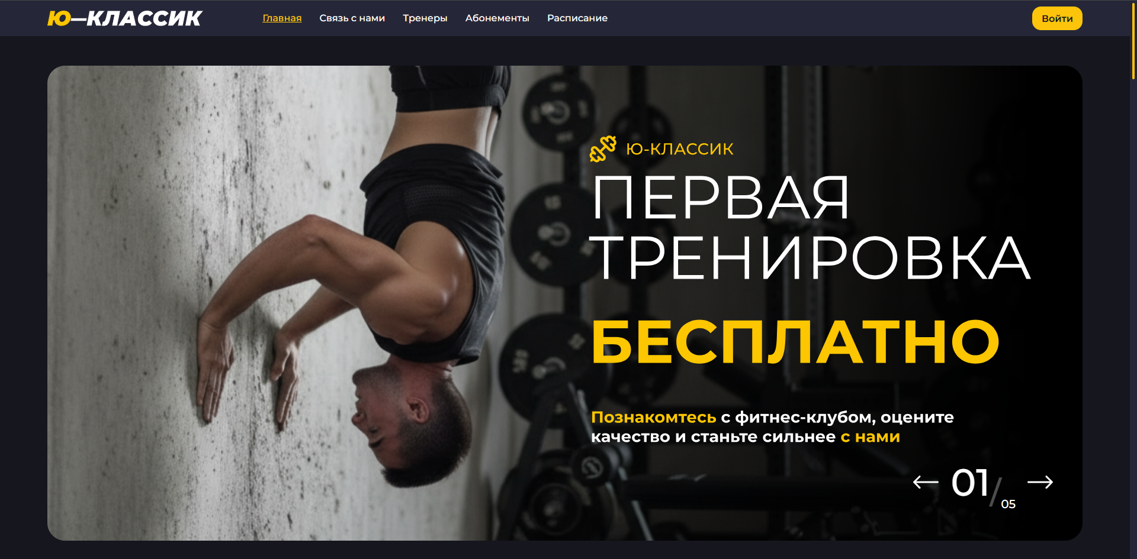
Готовый проект
6

Slide 9
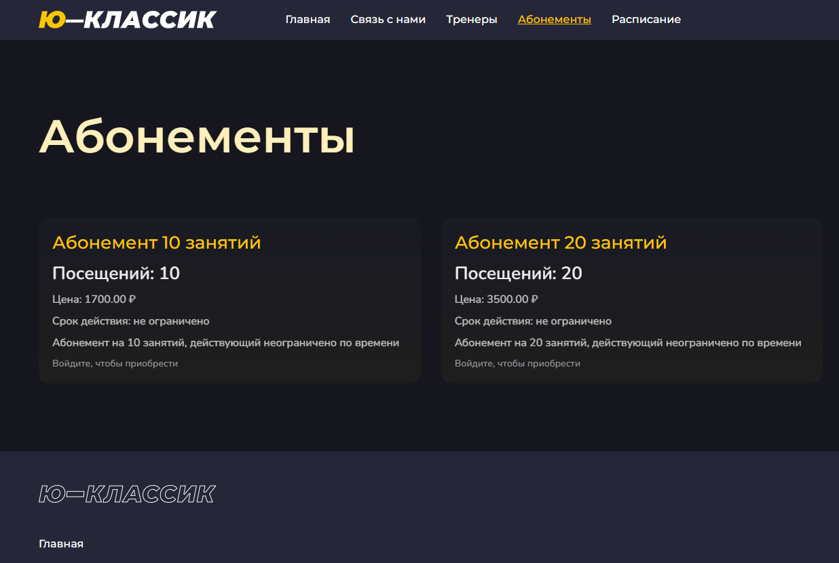
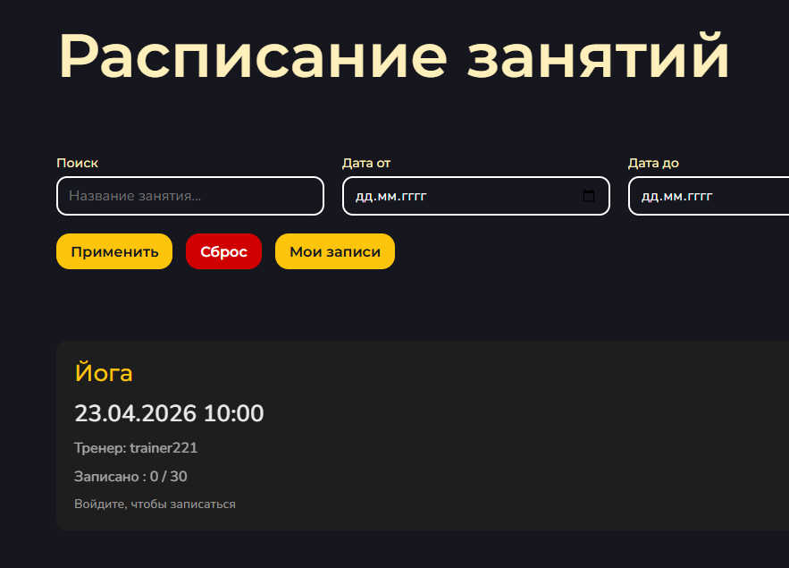
7

Slide 10
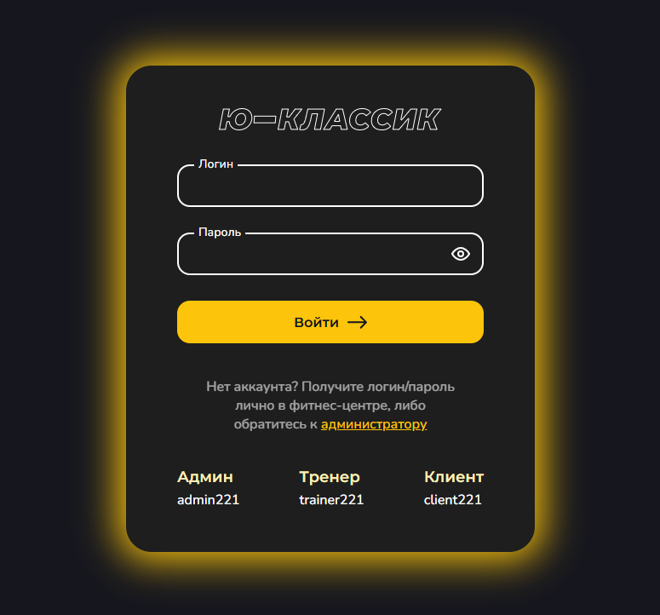
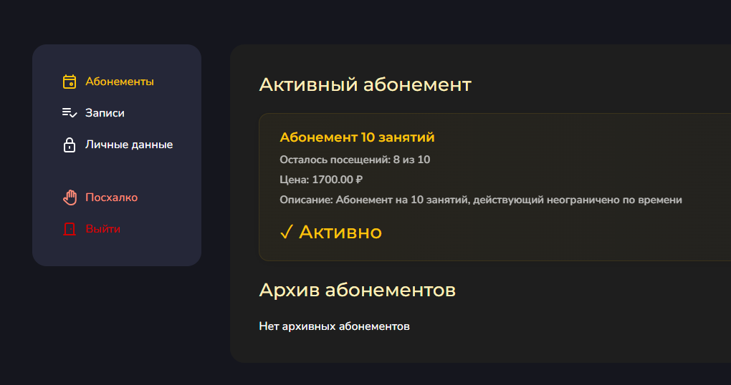
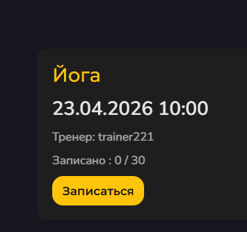
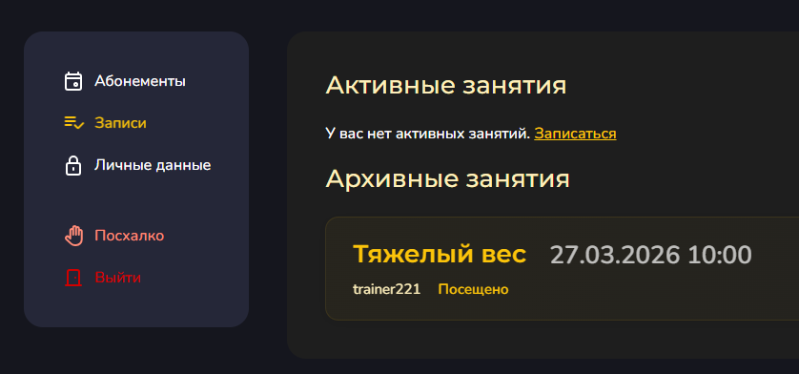


8

Slide 11
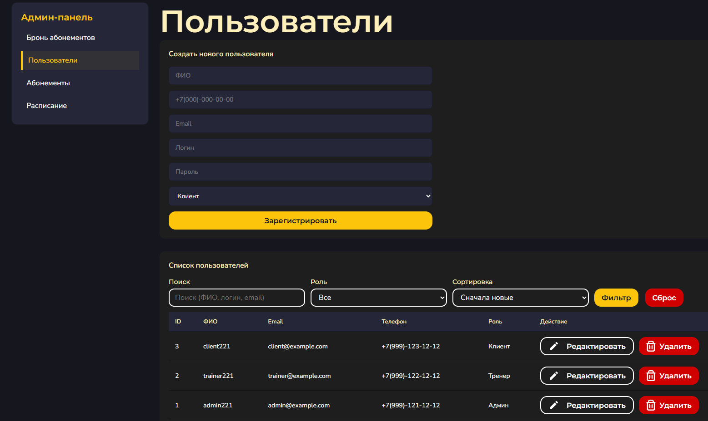
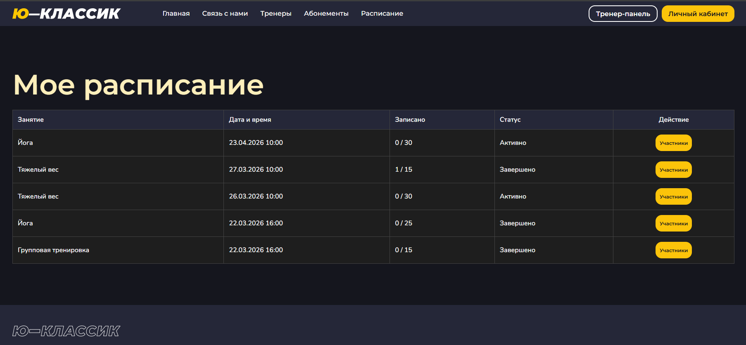
9

Slide 12

10

